Slide 1
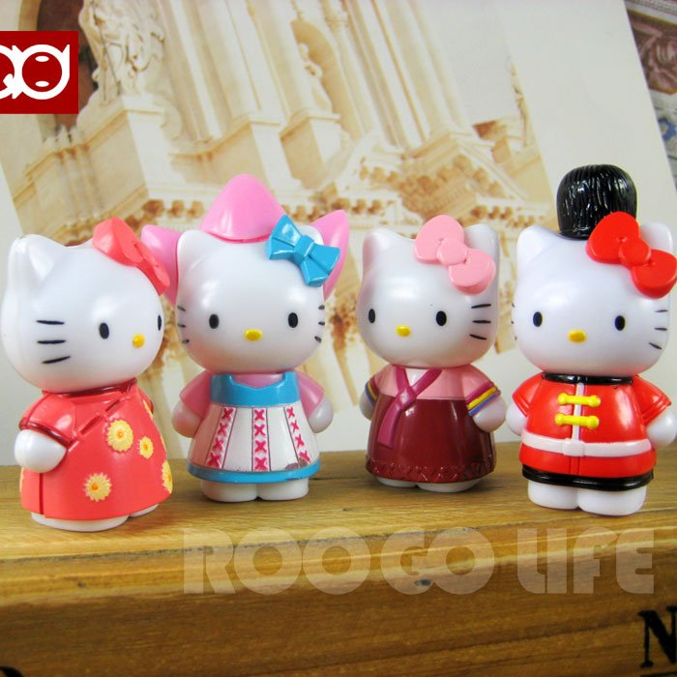
なにじんですか

Slide 2
にほん人

Slide 3
NIHON JIN

Slide 4
かんこく人

Slide 5
KANKOKU JIN

Slide 6
ちゅうごく人

Slide 7
CHUUGOKU JIN

Slide 8
オーストラリア人

Slide 9
OOSUTORARIA JIN

Slide 10
ニュージーランド人

Slide 11
NYUUJIIRANDO JIN

Slide 12
イギリス人

Slide 13
IGIRISU JIN

Slide 14
スコットランド人

Slide 15
SUKOTTORANDO JIN

Slide 16
ロシア人

Slide 17
ROSHIA JIN

Slide 18
タイ人

Slide 19
TAI JIN

Slide 20
インド人

Slide 21
INDO JIN

Slide 22
インドネーシア人

Slide 23
INDONEESHIA JIN

Slide 24
シンガポール人

Slide 25
SHINGAPOORU JIN

Slide 26
カナダ人

Slide 27
KANADA JIN

Slide 28
アメリカ人

Slide 29
AMERIKA JIN

Slide 30
フランス人

Slide 31
FURANSU JIN

Slide 32
ドイツ人

Slide 33
DOITSU JIN

Slide 34
イタリア人

Slide 35
ITARIA JIN

Slide 36
ギリシャ人

Slide 37
GIRISHA JIN

Slide 38
スペイン人

Slide 39
SUPEIN JIN

